Slide 1
SAM 4.2.2.9. pasākuma «Izglītības procesa individualizācija un starpnozaru sadarbība profesionālās izglītības izcilībai» 2.kārtas projekts Nr. 4.2.2.9/2/23/I/001 «Atbalsts prasmju izcilībai profesionālajā izglītībā»

Slide 2
Projekts «Atbalsts prasmju izcilībai profesionālajā izglītībā»
Projekta
mērķis: nodrošināt profesionālās izglītības iestāžu un nozaru sadarbību prasmju meistarības attīstībai profesionālajā izglītībā, prasmju meistarības nacionālo (SkillsLatvia) konkursu norisi un dalību starptautiskajos (EuroSkills un WorldSkills) konkursos, veicinot talantu attīstības atbalstu
mērķa grupa: profesionālās izglītības iestādes, to izglītojamie, absolventi, jaunie profesionāļi vecumā līdz 25 gadiem un pedagogi
finansējums: 3 850 000 EUR, ko veido Eiropas Sociālā fonda Plus finansējums 3 272 500 EUR un valsts budžeta līdzfinansējums 577 500 EUR
īstenošanas periods: 2023. gada 2.janvāris.- 2027. gada 31.decembris
(projekta īstenošana uzsākta 2023.gada 1.ceturksnī un izdevumi attiecināmi no 2023.gada 2.janvāra)
Ministru kabineta noteikumi Nr. 575* apstiprināti 2023. gada 10.oktobrī
Vienošanās ar CFLA noslēgta 2024. gada 1.februārī
*"Eiropas Savienības Kohēzijas politikas programmas 2021. – 2027. gadam 4.2.2. specifiskā atbalsta mērķa "Uzlabot izglītības un mācību sistēmu kvalitāti, iekļautību, efektivitāti un nozīmīgumu darba tirgū, tostarp ar neformālās un ikdienējās mācīšanās validēšanas palīdzību, lai atbalstītu pamatkompetenču, tostarp uzņēmējdarbības un digitālo prasmju, apguvi, un sekmējot duālo mācību sistēmu un māceklības ieviešanu" 4.2.2.9. pasākuma "Izglītības procesa individualizācija un starpnozaru sadarbība profesionālās izglītības izcilībai" otrās projekta iesniegumu atlases kārtas īstenošanas noteikumi«

Slide 3
Projekta «Atbalsts prasmju izcilībai profesionālajā izglītībā» 1. darbība «Nacionālo jauno profesionāļu meistarības konkursu SkillsLatvia organizēšana»
1.1. profesionālo prasmju demonstrāciju un izmēģinājuma pasākumi profesionālās izglītības pievilcības celšanai
Prasmju paraugdemonstrējumi un izmēģinājumi konkursa SkillsLatvia apmeklētājiem (nodrošina profesionālās izglītības iestādes, nozaru uzņēmumi)
1.2. integrētās komunikācijas kampaņu organizēšana un īstenošana
4 kampaņas ietver konkursa SkillsLatvia reklāmas kampaņu, digitālo komunikāciju un reklāmu sociālajos medijos, speciālos pasākumus konkursa laikā, foto un video materiālus u.c., lai popularizētu profesionālās izglītības iestāžu un nozaru sadarbību, prasmju izcilību, jauno profesionāļu sasniegumus un karjeras izaugsmi, piesaistītu auditoriju konkursam SkillsLatvia
1.3. nacionālo jauno profesionāļu meistarības konkursu organizēšana
4 nacionālie jauno profesionāļu meistarības konkursi SkillsLatvia (2024.-2027.)
Papildu aktivitātes konkursa SkillsLatvia apmeklētājiem – vispārizglītojošo skolu skolēniem un komandām (prasmju stafetes u.c.)
Karjeras konsultācijas u.c.
Katrā konkursā SkillsLatvia ne vairāk kā 24 prasmju konkursi
Katrā prasmju konkursā tiek organizēts pusfināls sadarbībā ar tehnikumiem
Dalībnieki- profesionālās izglītības iestāžu audzēkņi un jaunie profesionāļi

Slide 4
2. darbība «Konkursantu sagatavošana un Latvijas nacionālās delegācijas dalības nodrošināšana starptautiskajos jauno profesionāļu meistarības konkursos EuroSkills un WorldSkills»
Dalība starptautiskajās asociācijās WorldSkills International (WSI)un WorldSkills Europe (WSE)
Oficiālā delegāta, tehniskā delegāta un starptautisko konkursu galvenā eksperta un galvenā eksperta vietnieka (ja attiecināms) dalība Ģenerālajā asamblejā un konkursu sagatavošanas sanāksmēs
Latvijas jauno profesionāļu sagatavošana dalībai starptautiskajos konkursos EuroSkills un WorldSkills
4 kampaņas ietver konkursa SkillsLatvia reklāmas kampaņu, digitālo komunikāciju un reklāmu sociālajos medijos, speciālos pasākumus konkursa laikā, foto un video materiālus u.c., lai popularizētu profesionālās izglītības iestāžu un nozaru sadarbību, prasmju izcilību, jauno profesionāļu sasniegumus un karjeras izaugsmi, piesaistītu auditoriju konkursam SkillsLatvia
Latvijas jauno profesionāļu komandas dalības nodrošināšana starptautiskajos konkursos EuroSkills un WorldSkills
Dalība 5 starptautiskajos jauno profesionāļu konkursos: EuroSkills 2023 Gdaņskā, Polijā; WorldSkills 2024 Lionā, Francijā; EuroSkills 2025 Herningā, Dānijā; WorldSkills 2026 Šanhajā, Ķīnā; EuroSkills 2027 Diseldorfā, Vācijā
35 starptautisko konkursu dalībnieki

Slide 5
3.darbība «Atbalsts profesionālās izglītības iestādēm un to pedagogiem darbā ar talantīgajiem audzēkņiem prasmju apguvē un pilnveidē»
3.1. Informatīvie un mācību pasākumi profesionālās izglītības iestādēm un to pedagogiem par starptautiskajiem prasmju standartiem, prasmju novērtēšanu un to piemērošanu profesionālajā izglītībā
Tiešsaistes semināri pedagogiem un metodiķiem:
Darba grupas izveide modeļa izstrādei
3.3. Informācijas apmaiņa un sadarbības pasākumi ar VISC, NEP un nozaru organizācijām par starptautisko prasmju standartu prasību pārnesi uz profesionālās izglītības satura izstrādi, īstenošanu un novērtēšanu
Reģionāli pasākumi ar izglītības un nozaru partneriem (darbs grupās - WSI standartu izvērtēšana, salīdzināšana, nepieciešamība izstrādāt C moduļus padziļinātu prasmju apguvei, prasmju novērtēšanas metodes un rīki u.t.t.)
Pedagogu praktiska iesaiste SkillsLatvia pusfinālu vērtēšanā
Aptaujas, intervijas u.t.t. (par konkursu pieredzi, sadarbību, vajadzībām un iespējām talantu atbalstā)
WorldSkills International dalībvalstu pieredzes talantu atbalstā apkopojums
Modeļa izstrāde līdz 31.12.2025.
«Izcilības skolu» kartējums
3.2. Modeļa izstrāde profesionālās meistarības konkursu un talantu attīstības profesionālajā izglītībā īstenošanai pēc 2027.gada
1) par SkillsLatvia konkursa uzdevumu sasaisti ar starptautiskajiem prasmju standartiem, uzdevumu izpildei nepieciešamajām prasmēm, materiāliem un aprīkojumu;
2) par starptautisko konkursu metodiku prasmju novērtēšanā;
3) mācības un meistarklases prasmju padziļinātai apguvei pedagogiem un audzēkņiem

Slide 6
Dalība starptautiskajā jauno profesionāļu meistarības konkursā EuroSkills 2023 Gdaņskā, Polijā no 5. – 9.septembrim
Latviju konkursā pārstāvēja 9 konkursanti 8 prasmju konkursos:
Viesu uzņemšana (Hotel Receptioning)
Grafiskā dizaina tehnoloģijas (Graphic Design Technology)
Web tehnoloģijas (Web Development)
Mēbeļu izgatavošana (Cabinetmaking)
Smago spēkratu tehnoloģijas (Heavy Vehicle Technology)
Ēdienu gatavošana (Cooking)
Restorāna pakalpojumi (Restaurant Service)
Informācijas un komunikācijas tehnoloģijas (ICT specialists) – divi dalībnieki
Latvijas eksperti EuroSkills 2023:
Haralds Laucis – galvenais eksperts (Chief Expert) prasmju konkursā Mēbeļu izgatavošana (Cabinetmaking)
Ivs Zenne – galvenā eksperta vietnieks (Deputy Chief Expert) prasmju konkursā Grafiskā dizaina tehnoloģijas (Graphic Design Technology)
Roberts Flaumanis – galvenā eksperta vietnieks (Deputy Chief Expert) prasmju konkursā Web tehnoloģijas (Web Development)

Slide 7
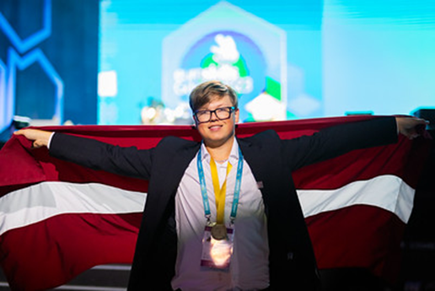
Dalība starptautiskajā jauno profesionāļu meistarības konkursā EuroSkills 2023 Gdaņskā, Polijā no 5. – 9.septembrim
Rīgas Valsts tehnikuma audzēknis Renārs Gausiņš ieguva ekselences medaļu prasmju konkursā Web tehnoloģijas
Konkursā EuroSkills 2023:
Piedalījās 600 konkursanti no 32 dalībvalstīm
norisinājās 44 prasmju konkursi

Slide 8
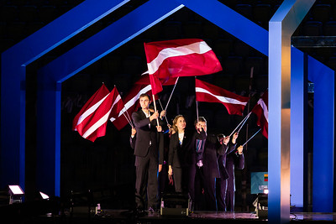
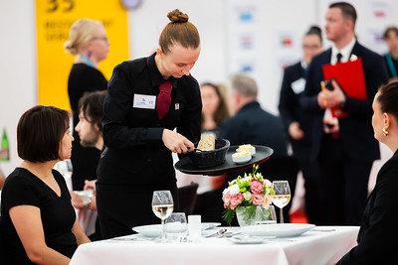
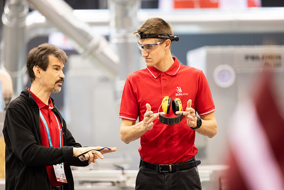
Latvijas jaunie profesionāļi konkursā EuroSkills 2023 Gdaņskā, Polijā no 5. – 9.septembrim

